Slide 1
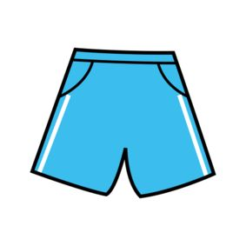
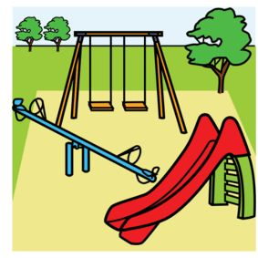
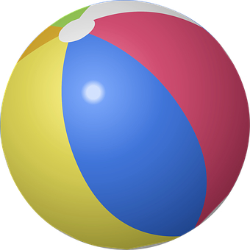

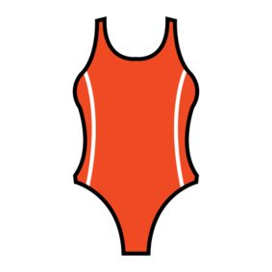

பந்து
காற்சட்டை
விளையாட்டுத்திடல்
Ball
Shorts
Lekeplass
நீச்சல் உடை
தேனீ
வாளியும் அகப்பையும்
Bie
Bøtte og spade
Badedrakt

Slide 2


www.morsmal.no
www.morsmal.no
www.morsmal.no
www.morsmal.no
www.morsmal.no
www.morsmal.no

Slide 3

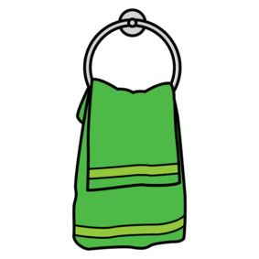
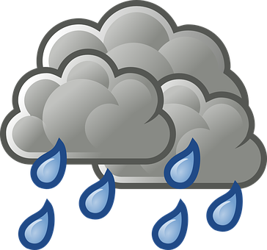


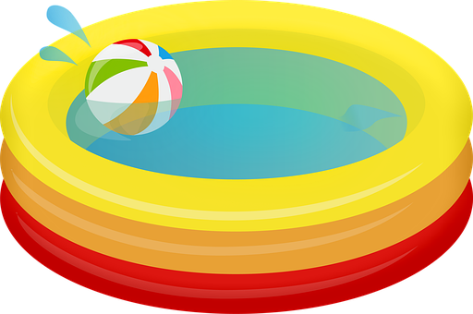
மழை
மலர்கள்
துவாய்
Regn
Blomster
Håndkle
பனிக்கூழ்
படகு
குளியல்தொட்டி
Is
Båt
Basseng

Slide 4
www.morsmal.no
www.morsmal.no
www.morsmal.no
www.morsmal.no
www.morsmal.no
www.morsmal.no

Slide 5

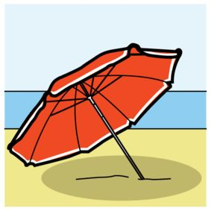
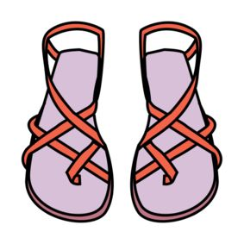
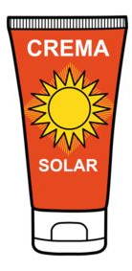
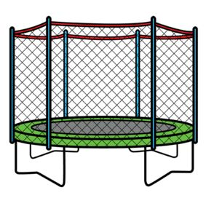

சூரியன்
குடை
பாதணி
Sol
Parasoll
Sandaler
வெய்யில் கிறீம்
டிராம்போலைன்
பிளாஸ்டர்
Solkrem
Trampoline
Plaster

Slide 6
www.morsmal.no
www.morsmal.no
www.morsmal.no
www.morsmal.no
www.morsmal.no
www.morsmal.no

Slide 7


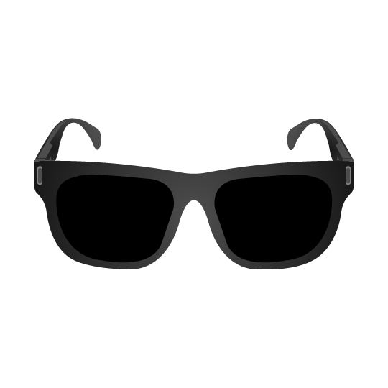
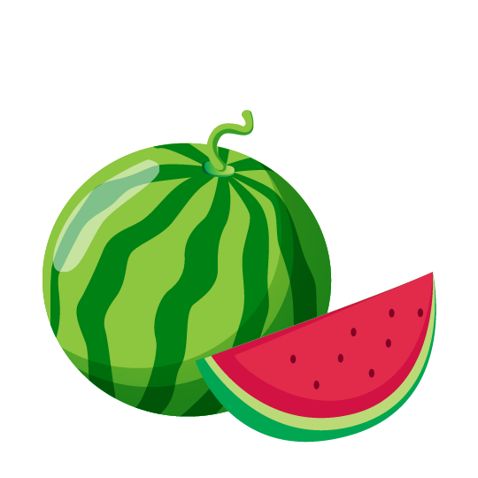
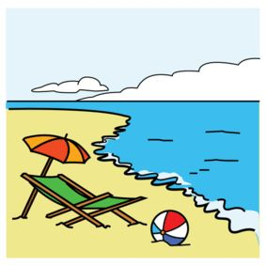
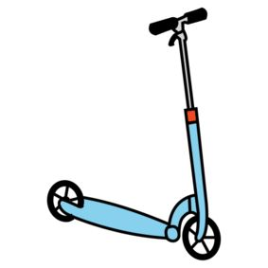
நீர்க்குவளை
வெய்யில் கண்ணாடி
நண்டு
Vannkanne
Solbriller
Krabbe
தர்பூசணி
உதைஉருளி
கடற்கரை
Vannmelon
Sparkesykkel
Strand

Slide 8
www.morsmal.no
www.morsmal.no
www.morsmal.no
www.morsmal.no
www.morsmal.no
www.morsmal.no

Slide 9
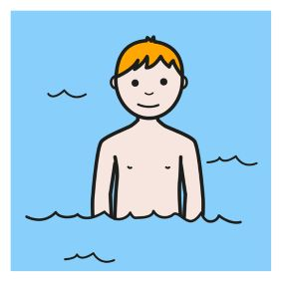
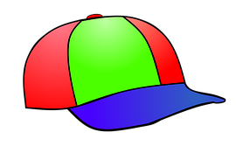

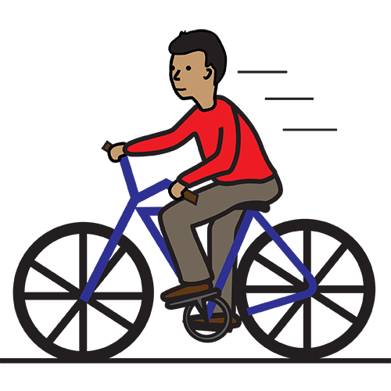

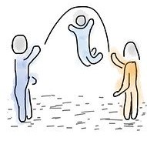
நுளம்பு
குளித்தல்
தொப்பி
Caps
Mygg
Bade
மிதியுந்து
கயிறடித்தல்
ஸ்ட்ராபெரி
Sykkel
Hoppe tau
Jordbær

Slide 10
www.morsmal.no
www.morsmal.no
www.morsmal.no
www.morsmal.no
www.morsmal.no
www.morsmal.no

Slide 12
www.morsmal.no
www.morsmal.no
www.morsmal.no
www.morsmal.no
www.morsmal.no
www.morsmal.no

